Slide 1
ПРОЕКТ «КАК МЫ ПОПАЛИ В ЗОЛОТУЮ ОСЕНЬ»
Старшая группа ГБДОУ № 91
Воспитатели : Турусова О. В.

Slide 2
«Сохранение уникальности и самоценности детства, как
важного периода жизни, значимого
самого по себе, без всяких условий»
ФГОСДО
Проект представлен
тремя образовательными областями:
«Познавательного развития»
«Художественно-эстетического развития»
«Речевого развития»

Slide 3
Цель: развитие познавательного интереса, стремления отражать свои впечатления в разных видах художественной деятельности.
ЗАДАЧИ:
- создание условий для развития познавательных и творческих способностей детей;
- стимулирование у детей эмоционального отклика к красоте и разнообразии осеннего леса;
- побуждение интереса к отражению своих впечатлений в художественно-эстетической деятельности.

Slide 4
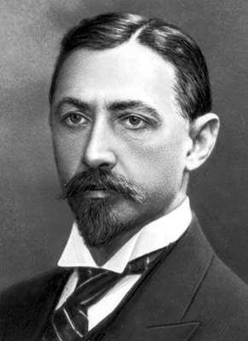
И. А. Бунин «Листопад»
Иван Алексеевич Бунин

Slide 5
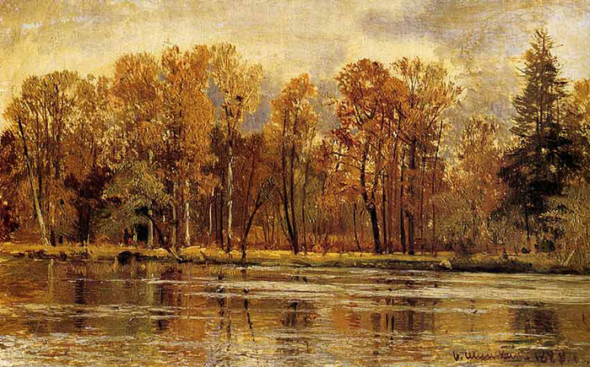
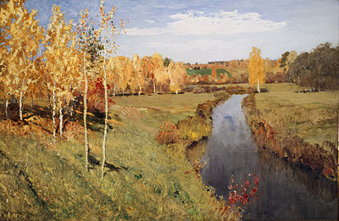
«Золотая осень»
Иван Иванович Шишкин
Исаак Ильич Левитан

Slide 6
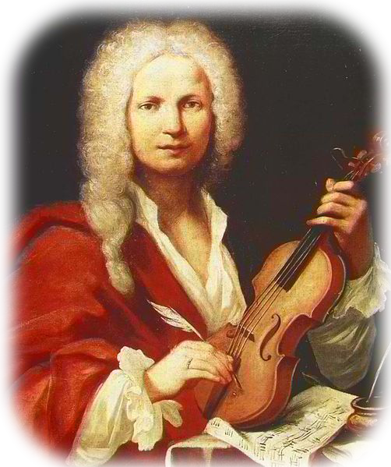
Композитор описывает осень звуками.
Антонио Вивальди

Slide 7
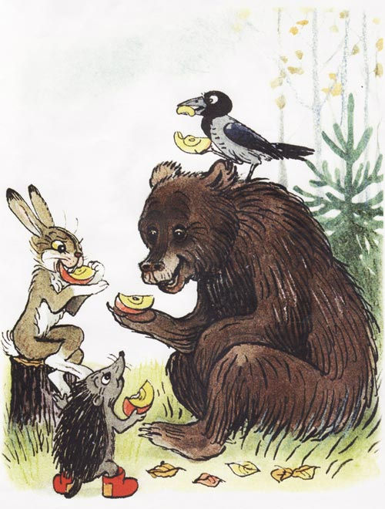
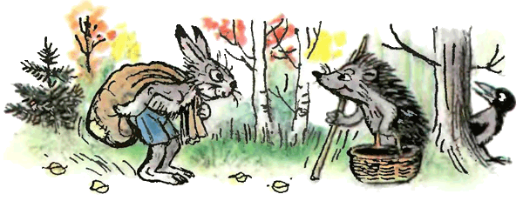
Какие сказки В. Сутеев написал про осень?
«Мешок яблок»
«Яблоко»

Slide 8
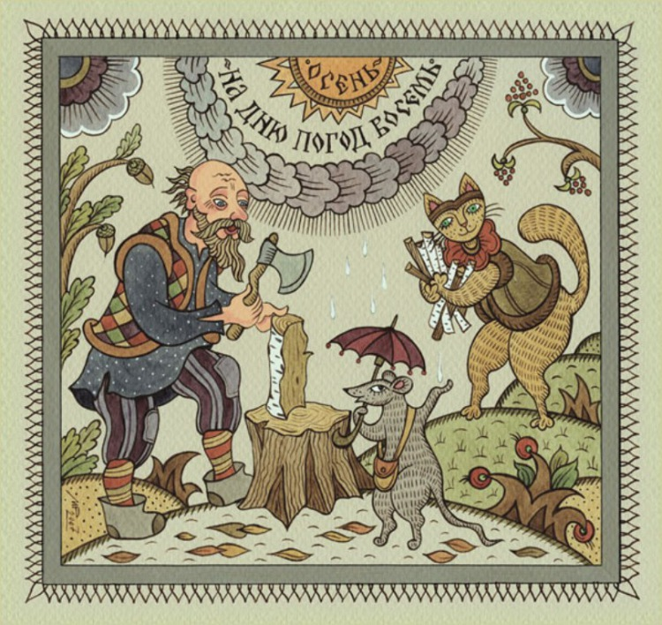
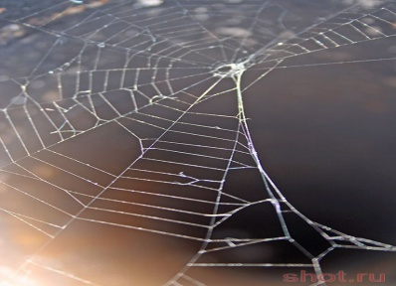
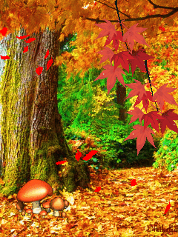
Пословицы, поговорки, осенние приметы.

Slide 9
«Как показать, что лес волшебный» (техника «отпечатки осенних листьев»)

Slide 10
« Разноцветные листья»

Slide 11
«Осенняя фантазия»

Slide 12
«Что можно сделать из природного материала дома?»

Slide 13
Консультация для родителей «Что можно сделать из природного материала»

Slide 14
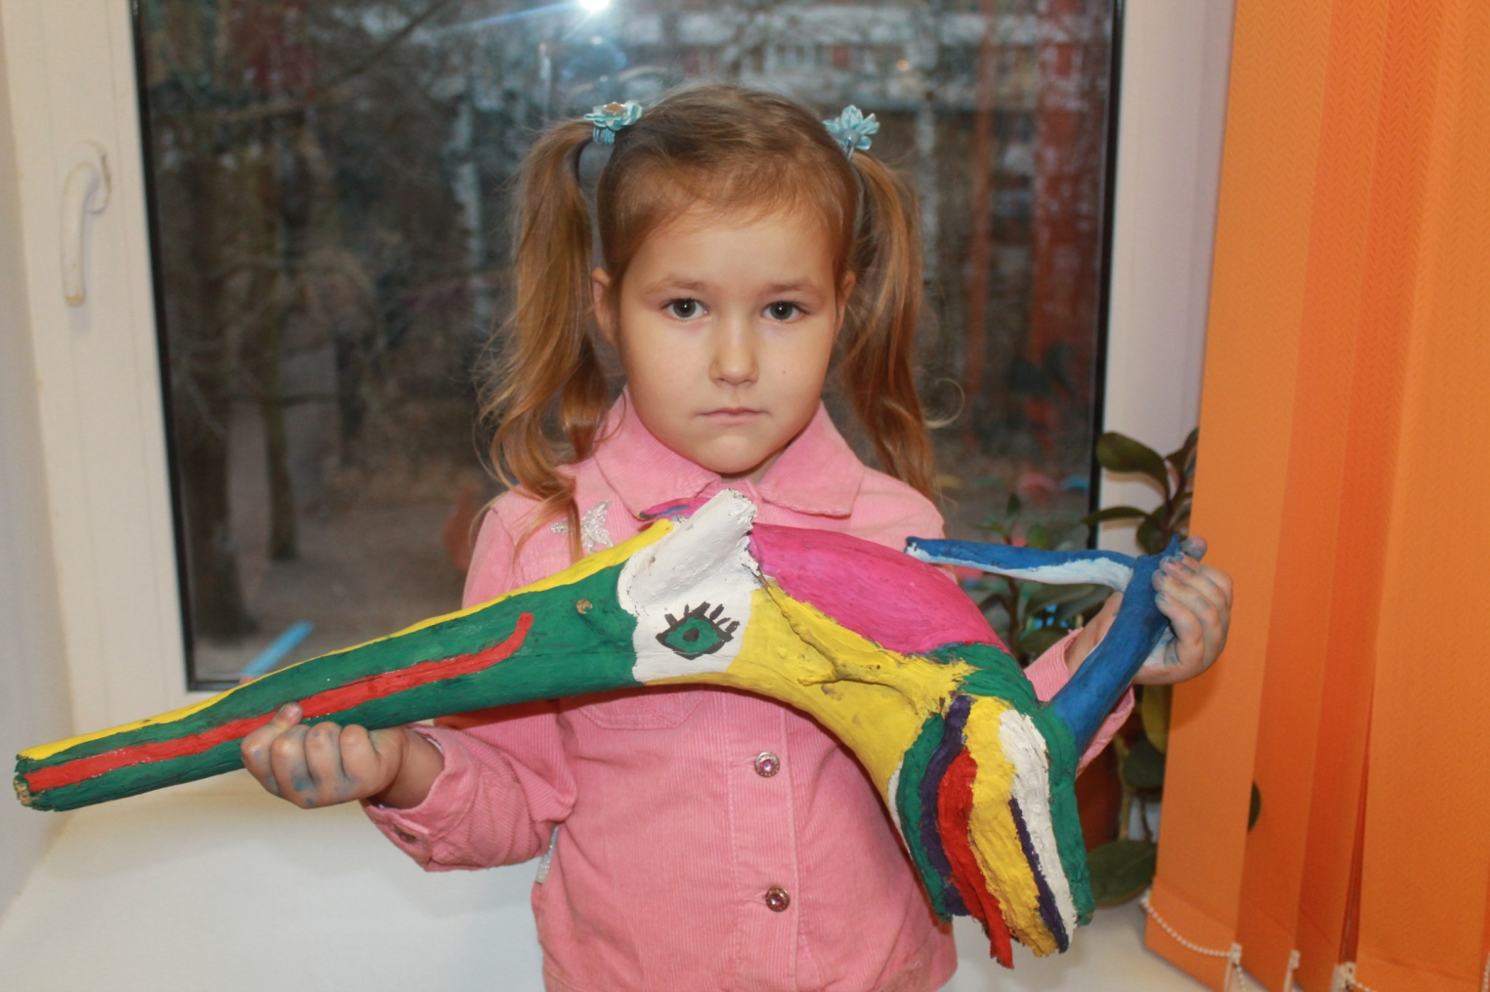
Роспись по дереву.
Чупакабра

Slide 15
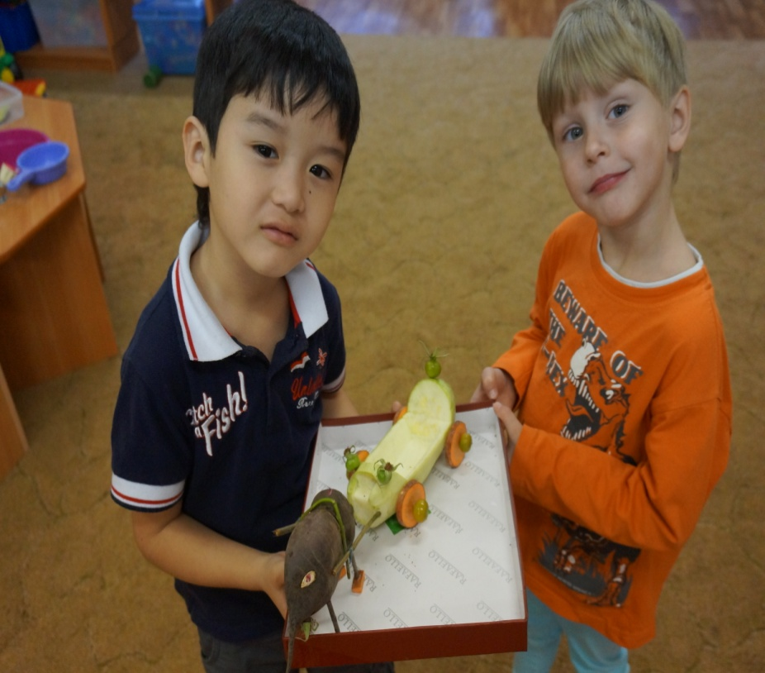
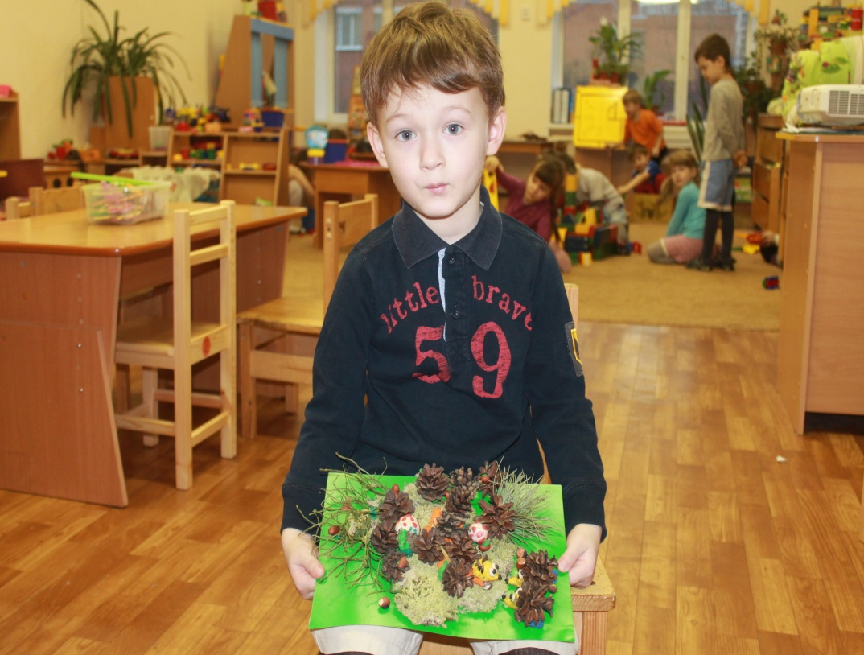
Поделки из природного материала.
«Карета со слоном»
«На лесной опушке»

Slide 16
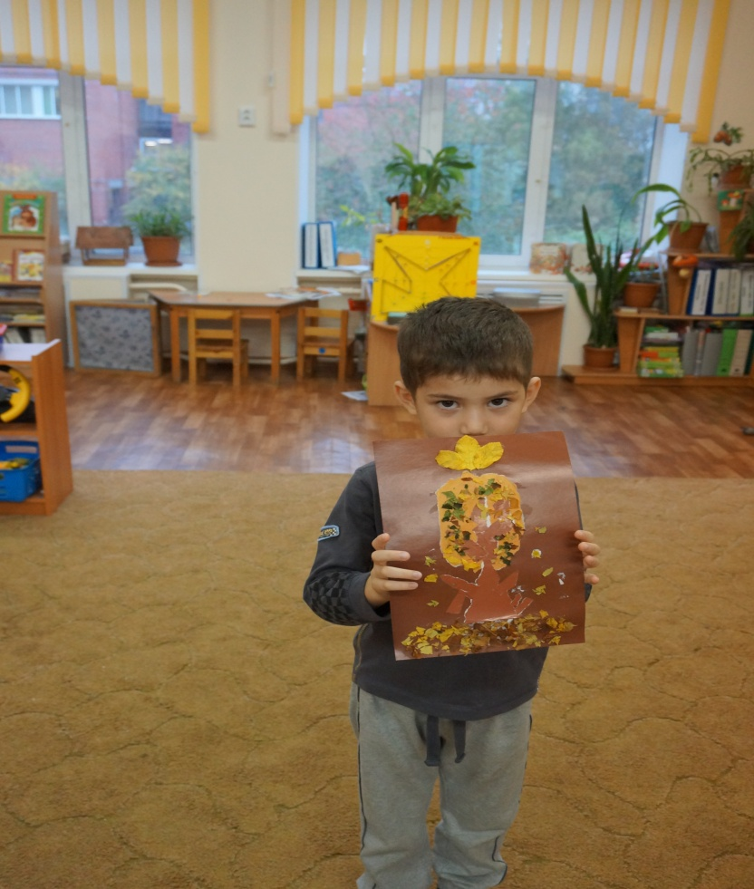
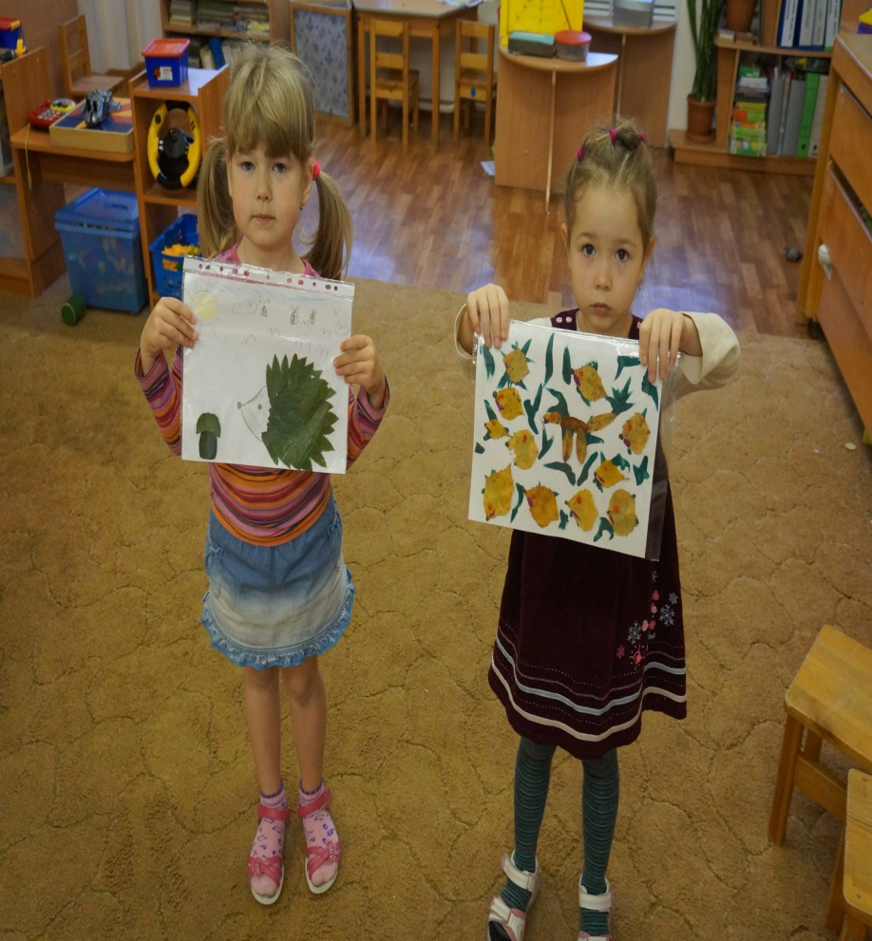
Аппликации из листьев
«Дерево»
«Ежики и лисичка»

Slide 17
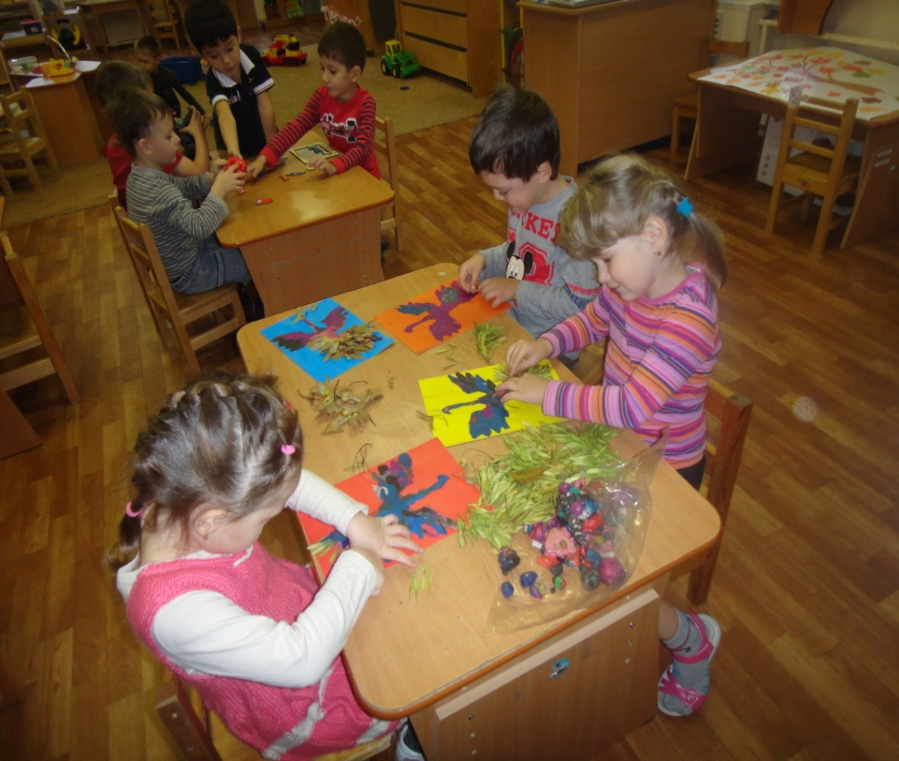
Образ сказочной жар-птицы.

Slide 18
Мини-выставка в детском саду и в группе.

Slide 19
«Как красив осенний лес!»

Slide 20
Сегодня мы гуляли в волшебном осеннем лесу. Все деревья стали жёлтыми, начинался листопад .Везде лежали шишки и жёлуди. Белки прыгали по деревьям, искали шишки с друзьями, собирали запасы на зиму. Вдруг мы увидели карету со слоном. Она ехала домой в свою сказку. Мимо нас пробежали ёжики, они пытались собрать облепиху. Прыгали зайчики. Зайцы засмотрелись на облепиху и не заметили волка. Волк стал за ними гоняться. Зайчики ускакали, догнали сказочную карету и спрятались в неё. Волк их не поймал. В лесу наступила тишина. Прилетела жар птица, угостила всех осенними дарами.
Сказка « Сказочное путешествие в лес»

Slide 21
Наша сказочная история

Slide 22
Загадки
1.Растёт в лесу, на ножке со шляпкой ,на шляпке белые кружочки, его нельзя кушать.
Что это ?
2.Это колючее животное, умеет превращаться в клубок, и ловит мышек, засыпает на зиму.
Кто это?
3.Ушастый зверь, с маленьким хвостиком, умеет высоко прыгать, боится волков , не спит зимой.
Кто это?

Slide 23
приключение чупакабры.
В осеннем лесу жила Чупакабра.У неё были папа им мама Она была девочкой. Она играла со своими братьями и сёстрами, и ей было очень весело. Иногда уходила в лес на охоту с папой и мамой. Они возвращались и ели добычу на ужин.
Однажды, после ужина, Чупакабра нашла лисёнка и сказала: «Что ты плачешь, лисёнок?»Лисёнок ответил : «Я потерялся и на могу найти свою маму». Она спросила : «Как она выглядит?». «Как я , только больше».-ответил лисёнок. «Тогда пойдём к моим родителям они помогут тебе найтись». Они пришли и Чукабабра спросила : «Давайте пойдём искать маму лисёнка». И они все вместе пошли искать её маму в лесу. На опушке леса у грибочков искала своего малыша. Лисёнок сказал : «Вот моя мама! Я побегу к ней, идите обратно». И закричал : «Мама, привет! Меня нашли в другом месте». Мама оглянулась и спросила : «Где ты был сыночек мой». Он ответил : « Я был на краю леса.» И она сказала : «Давайте пойдём искать еду». И мама ответила : «Давай!»

Slide 24
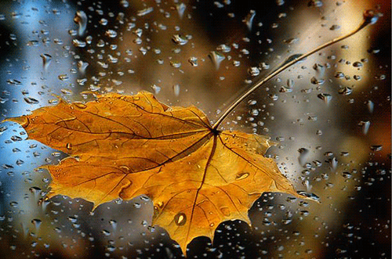
Спасибо за внимание!

